Slide 1
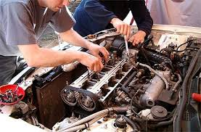
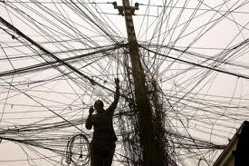
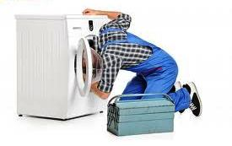
A gépszerelés eszközei
- Szerelőszerszámok
- Szerelőkészülékek
- Szerelő berendezések

Slide 2
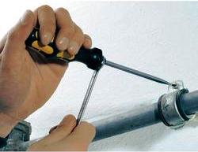
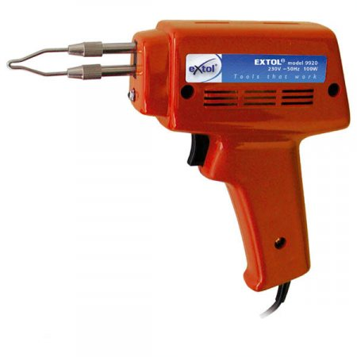
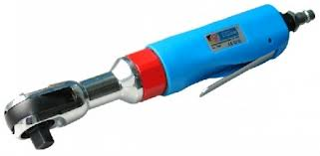
Szerelőszerszámok
Kézi
Elektromos
- Pneumatikus

Slide 3
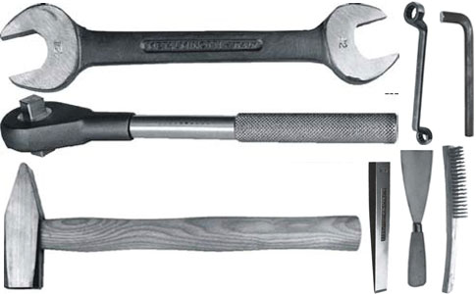
Kéziszerszámok:

Slide 4
Szerelésen kívül a karbantartásban használunk:
- mérő eszközöket
vágó,daraboló
reszelő köszörülő
lyukasztó,fúró
kovácsoló,egyengető
ragasztó,forrasztó,hegesztő
öntőszerszámokat

Slide 5
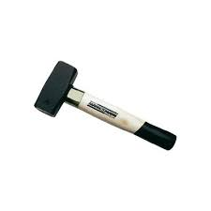
Kalapácsok:
A legősibb szerszám
Egyszerű felépítésű
Rengeteg változata ismert
Tömegük és méretük DIN 1041 szabványban
Anyaguk:
Fej: Kovácsolt C60 edzett szerszámacél,
fa, poliuretán-gumi keverék.
Nyél: Rezgéselnyelő fa,acél vagy műanyag, gumi.

Slide 6

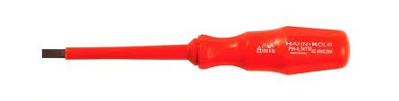
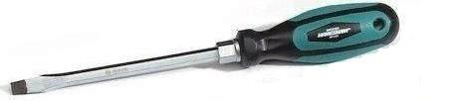
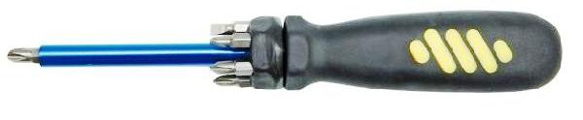
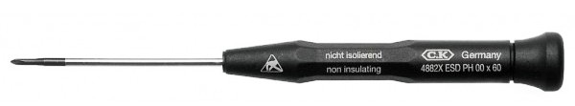

Csavarhúzók:
marok
szigetelt
cserélhető hegyű
műszerész
Kulccsal megfogható
offset

Slide 7
Csavarhúzók:

Slide 8
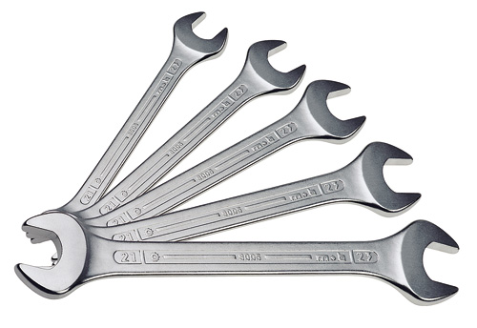
Villáskulcsok:
Anyaguk: Cr-V ötvözött acél.
Gyártás: süllyesztékes kovácsolással.
Szabványos méreteik: 6-7,8-9,10-11,12-13,14-
15-17-19,22-24,27-30,32-36,41-46.
kulcsnyílások C11-C12 tűréssel készülnek.

Slide 9
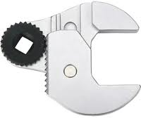
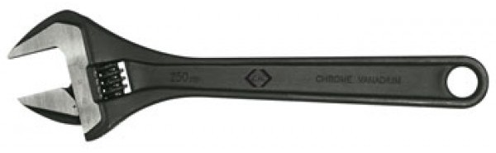
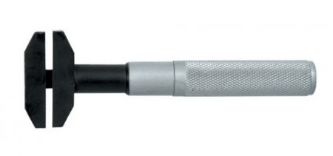
Állítható csavarkulcsok:
Önbeálló villáskulcs fej
Görgős csavarkulcs
Franciakulcs

Slide 10
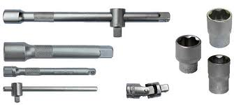
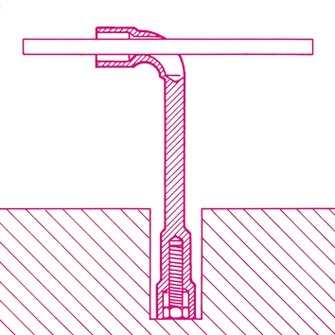
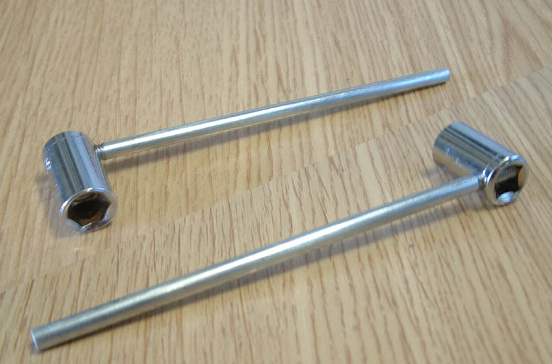
Dugókulcsok:
- Szerelési helyzettől függően alkalmazhatók

Slide 11

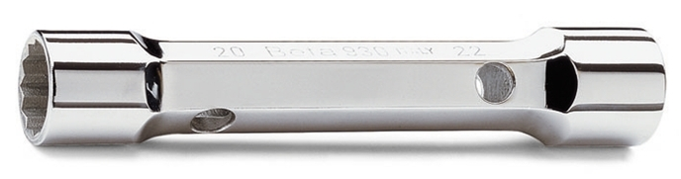
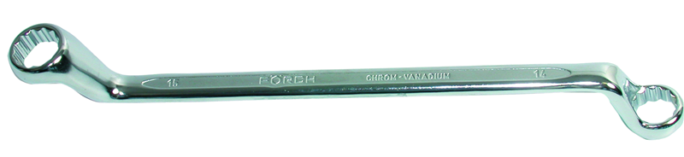

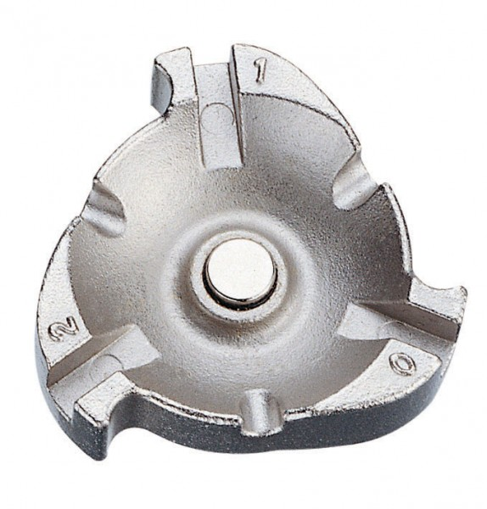
Csapos kulcs:
Csőkulcs:
Csillagkulcs:
Imbuszkulcs:
Egyedi célszerszám:

Slide 12
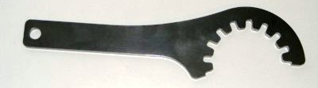
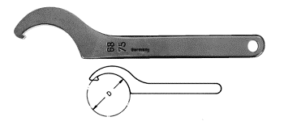
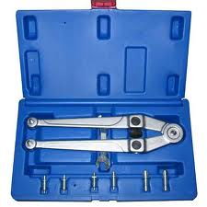
Körmös kulcsok:
Állítható

Slide 13
A csavarkötés hatásmechanizmusa
A csavarkötés erővel záró kötés, melyben az alkatrészeket a csavarfejben, anyában, alátétben és az alkatrészben magában, az egymással érintkező súrlódó felületeken ébredő súrlódási erők tartják össze. A szükséges súrlódási erők létrehozásához kellő nagyságú előfeszítő erőre van szükség, amelyet a meghúzási nyomaték segítségével hoznak létre.

Slide 14

Csavarok meghúzási módjai:
Nyomatékra húzás : táblázat vagy számítás alapján
Szögelfordítás alapján
Maradó nyúlásra húzás
Meghúzási nyomaték számítása:
= tengelyirányú erő
= menet középátmérője
= menetemelkedési szög
= súrlódási félkúpszög
= anya súrlódó felületének a középátmérője

Slide 15
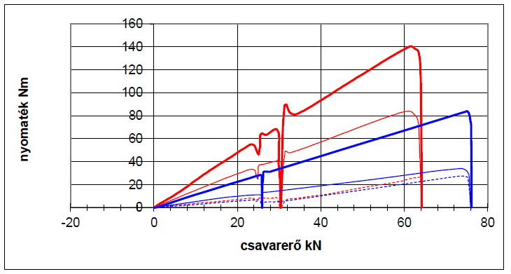
M12x1,75-ös csavar meghúzási nyomatéka.
Száraz és kent csavarok meghúzási nyomatékának lefutása a csavarerő függvényében

Slide 16
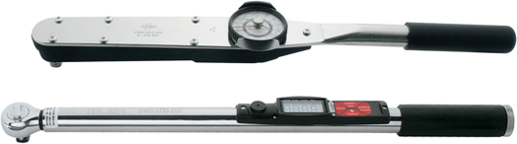
Nyomatékkulcsok:
Az egységes meghúzási nyomatékot biztosítják
Fajtái:
Nyomatékkorlátozók
Nyomatékjelzők
Nyomatékmérő

Slide 17
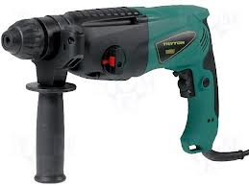
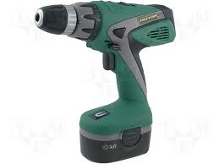
Elektromos szerelőszerszámok:
Használatuk /Alkalmazásuk/ szempontjai:
méret
tömeg
hordozhatóság
biztonság / szikraképződés, áramütés/
Hálózati feszültséggel Törpefeszültséggel

Slide 18
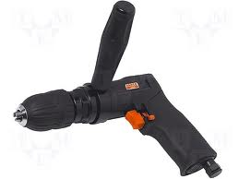
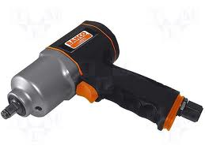
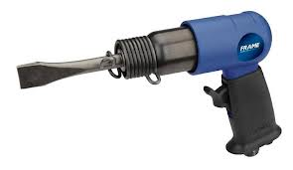
Pneumatikus szerelőszerszámok:
Szempontok:
- szereléstechnológiai követelmények
- beruházási ,üzemeltetési ,karbantartási költségek
- méret ,tömeg ,hordozhatóság
- biztonság

Slide 19
A pneumatikus szerszám munkaidejének számítása
Kompresszor légtartály térfogata x ( Kapcsolónyomás – Üzemi nyomás )
Készülék levegőfogyasztása – Kompresszor nyomókapacitása
50l x ( 10 bar- 6bar )
340l/min – 302l/min
A készülék üzemideje
5‘16"
Például a 40026-os excenteres csiszolóval, az 50053 kompresszorra csatlakoztatva, kb. 5,25 percet lehet megállás nélkül dolgozni:
Amennyiben a kompresszorra több szerszámot is csatlakoztat, akkor azzal is számolni kell, hogy egyidejűleg több szerszám is működhet. Ezen kívül figyelembe kell venni a tömlők átmérőjét és hosszát is, a légmennyiség meghatározásakor.

Slide 20
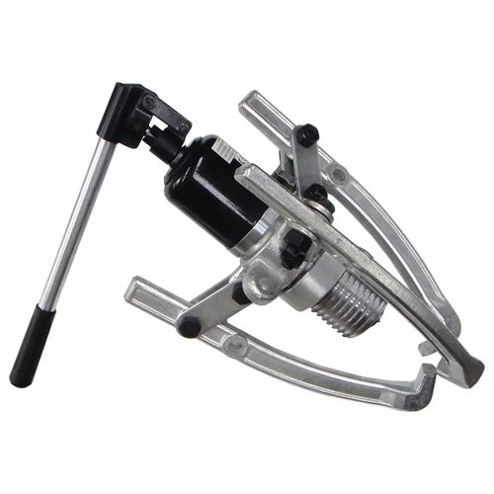
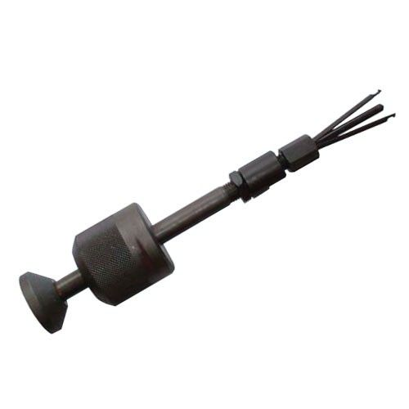
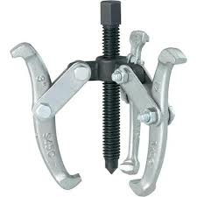
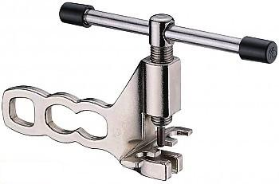
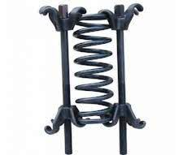
Szerelőkészülékek
Szétszerelő
Összeszerelő

Slide 21
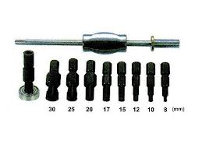

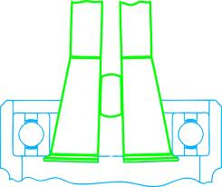
Csúszósúlyos belső kihúzó működése

Slide 22
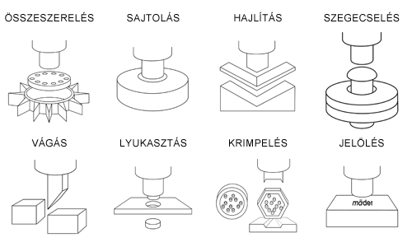
Sajtók használata

Slide 23

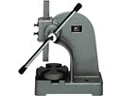
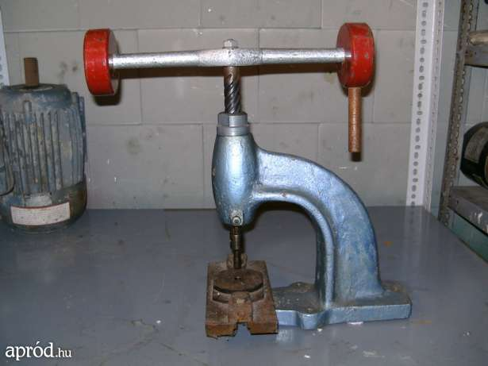
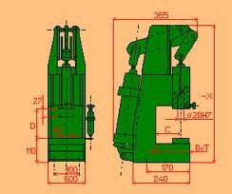
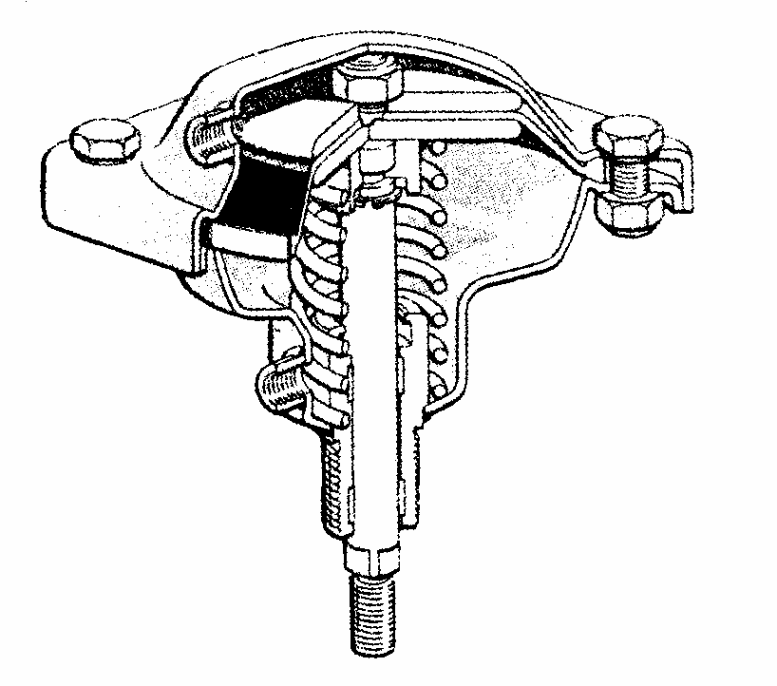
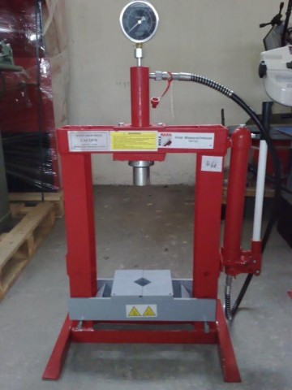
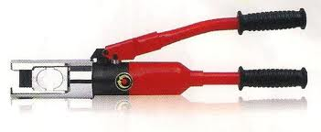
Szerelősajtók
Mechanikus
Pneumatikus
1000-10000 N
0,5-0,6 MPa
Hidraulikus
15-20 MPa

Slide 24
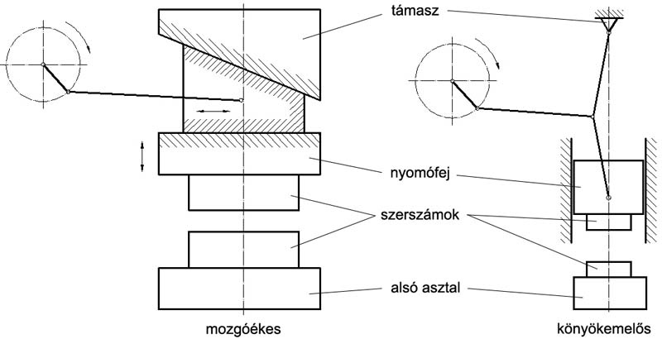
Mechanikai működésű sajtók

Slide 25
VÉGE

